Slide 1
Самолёты V поколения. Будущее мировой авиации.
Состав проектной группы:
Артём Клишевский(рук.)
Александр Арутюнян
Кирилл Муксунов
Консультант: Ветюков Д.А.

Slide 2
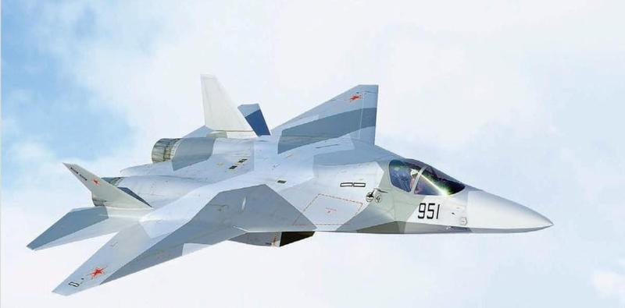
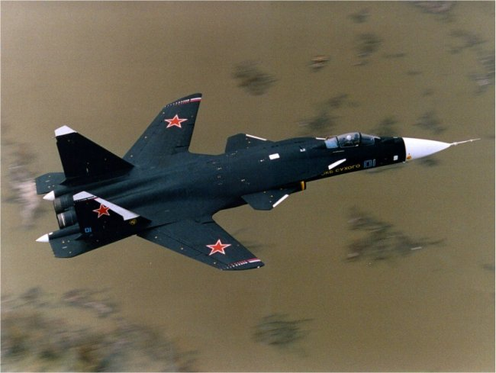
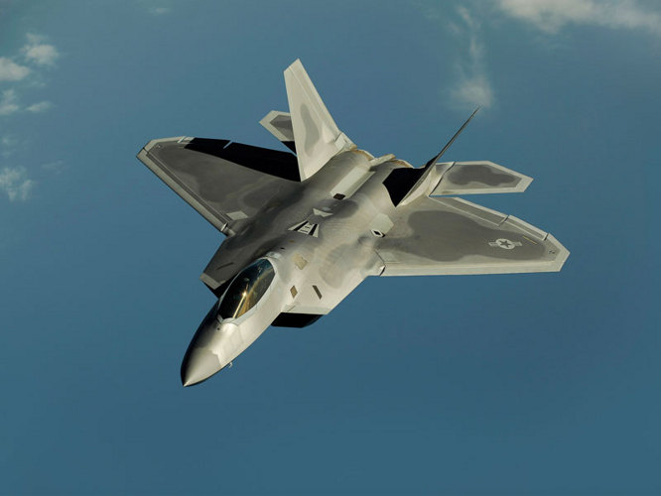
Авиация - одна из самых главных составляющих боевой мощи армии любой страны. Самолёты широко распространены и эффективны в бою.
Цель проекта: создать модели существующих истребителей 5-ого поколения, сформулировать их преимущество над самолетами предыдущих поколений на примере интерактивных игр.
Проблема проекта: падение интереса у молодёжи к авиации, и к армии в целом. А так как авиация - одна из главных боевых составляющих любой страны, эта проблема существенна. Именно это и подтолкнуло нас обратиться к этой теме.

Slide 3
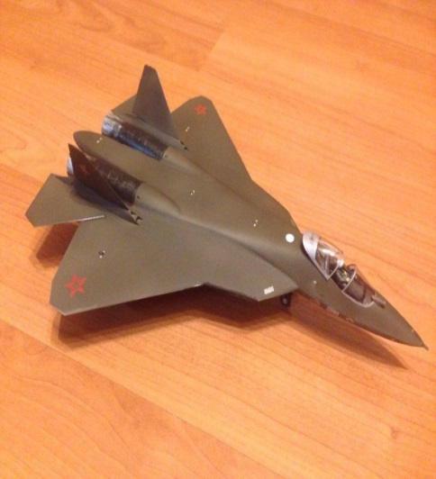
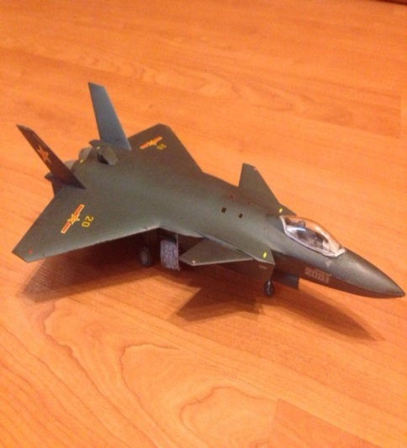
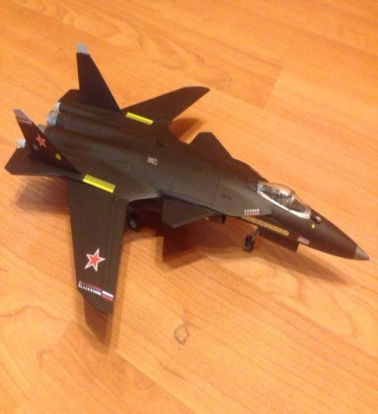
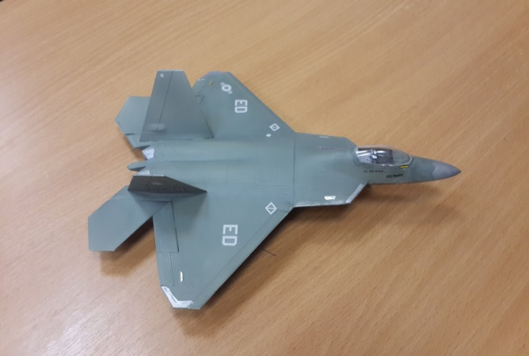
За время работы над проектом мы подготовили материальную базу и провели игры с учениками 6 и 7 классов. Готовясь к защите проекта нами были собраны четыре масштабных (1:72) модели истребителей V поколения трёх стран лидеров в авиастроении. (США, Россия, Китай): F-22, Т-50, Су-47, J-20.

Slide 4
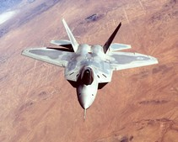
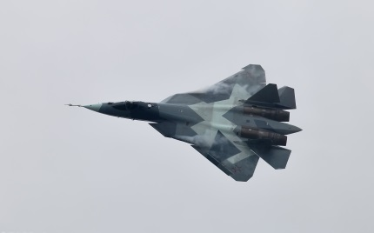
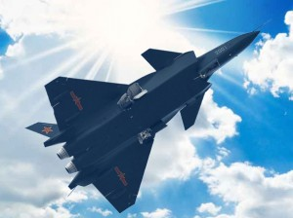
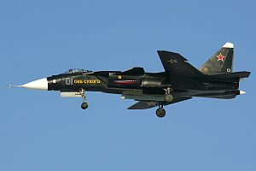
Изучая тактико-технические характеристики самолётов V поколения, и сравнив их с ТТХ самолётов предыдущих поколений мы выделили те преимущества которыми стали обладать самолёты V поколения:
Многофункциональность (способность самолёта эффективно поражать цели на земле, в воздухе, на воде и под водой)
Круговая информационная система
Возможность полёта на сверхзвуке без использования форсажа
Сверх-маневренность
Малозаметность (уменьшение возможностей обнаружить самолёт противником)
Способность осуществлять всеракурсный обстрел целей
Автоматизация управления
Самолёт способен «прощать» пилоту грубые ошибки в пилотировании

Slide 5
Изучая преимущества самолётов V поколения, созданных на сегодняшний день, мы сравнили их ТТХ между собой
 | F-22 Raptor | ПАК ФА Т-50 | J-20
Экипаж | 1 человек | 1 человек | 1 человек
Длина самолёта | 18,9 м | 20 м | 21,5 м
Размах крыльев | 13,5 м | 14 м | 14,5 м
Высота самолёта | 5 м | 4,8 м | 5 м
Взлётная масса | 38 000 кг | 35 480 кг | 36 000 кг
Макс. скорость | 2160 км/ч | 2600 км/ч | 2000 км/ч
Потолок | 22 000 м | 25 000 м | 20 000 м
Вооружение | 20-мм пушка, ракеты | 30-мм пушка, ракеты | 30-мм пушка, ракеты

Slide 6
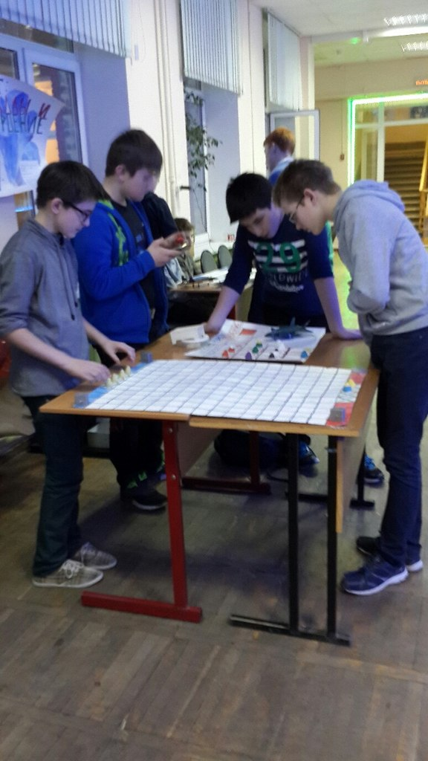
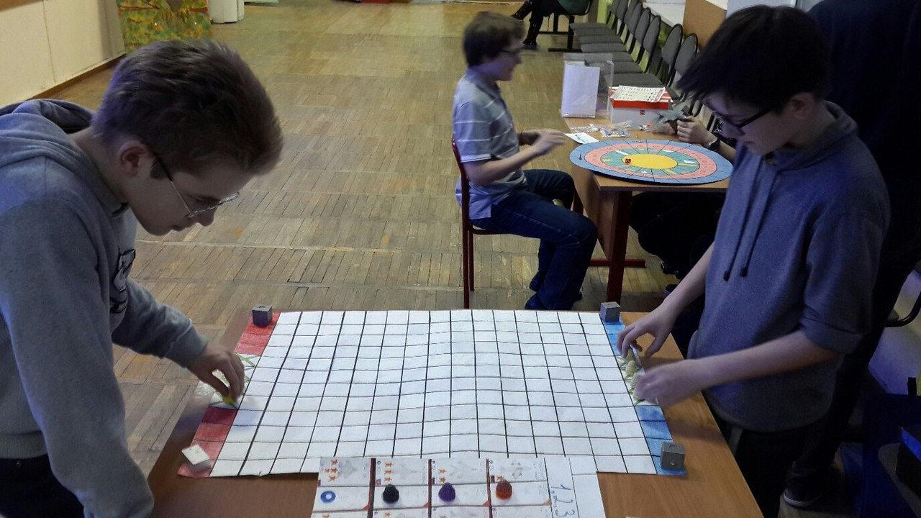
10 декабря с учениками 6 и 7 классов мы провели 3 интерактивных игры доказывающих преимущество самолётов V поколения над предыдущими. Каждый участник проекта разработал свою игру. Эти игры относились к самолётам V поколения трёх стран-лидеров в мировом авиастроении – Россия, США, КНР.

Slide 7
Мы провели викторину по знанию истории разработки самолётов V поколения до и после игры
Результаты изображены на диаграммах
Анализ ответов нам показал, что знания учеников в этой сфере значительно возросли
Возрос и общий интерес к истории авиации

Slide 8
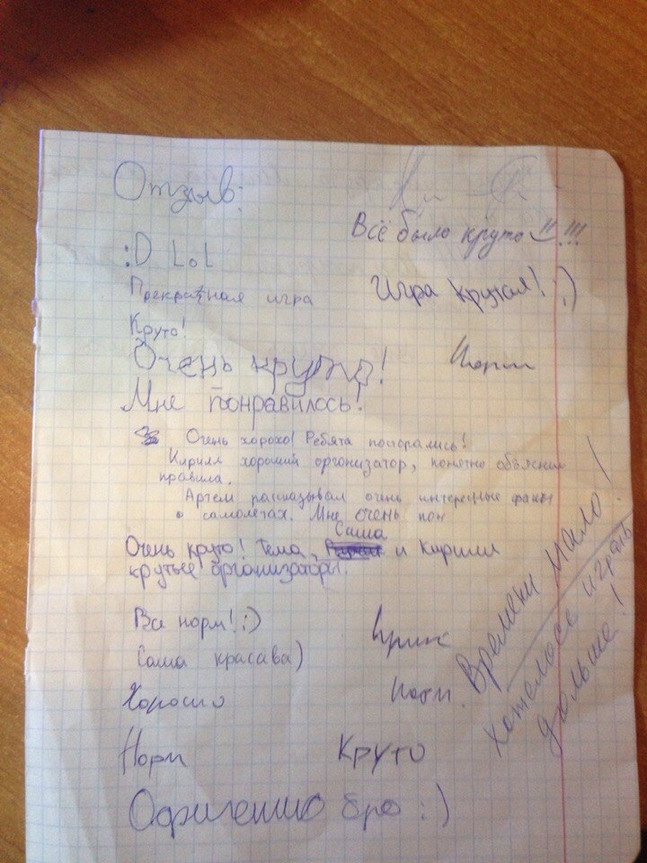
Мы попросили участников написать отзыв об играх

Slide 9
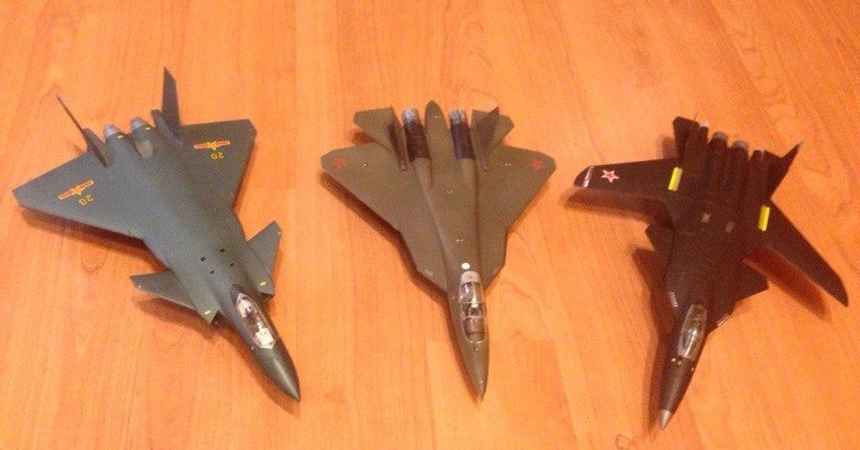
Итог: В ходе подготовки к защите проекта всё запланированное мы постарались осуществить. Мы сами получили большое кол-во знаний по этой тематике. Рассчитываем что наши интерактивные игры, викторины, рассказы, собранные модели заинтересовали наших слушателей, и они узнали много нового.
Конец

